Slide 1
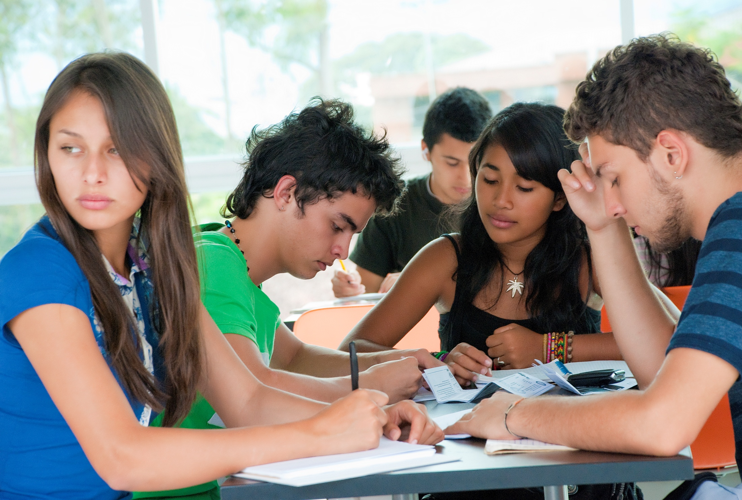
Plan de Desarrollo Institucional
2009 – 2019
“La Universidad que tienes en mente”
Oficina de Planeación
2016

Slide 2
EL MODELO DE PLANEACIÓN PARA LA FORMULACIÓN Y LA PARTICIPACIÓN EN EL PDI
Esto conlleva de un camino de innovación interna hacia la innovación del contexto.

Slide 3
EL PLAN, UNA CONSTRUCCIÓN DE TODOS…
A lo largo de un año participaron más de 2.000 personas de todos los estamentos de la Universidad y de las entidades y organizaciones de la ciudad y el departamento.
El Plan más que un libro, es un proceso participativo de construcción social, cuya formulación dejó capacidad instalada en los participantes.

Slide 4
¿CÓMO LO HICIMOS?
Se conformaron siete (7) mesas de trabajo, por objetivo institucional y dos (2) comisiones prospectivas, para vislumbrar una Universidad volcada a la sociedad.
Co-responsabilidad del Plan. “Un Plan de Todos para Todos”.
Se aplicaron técnicas contemporáneas de planeación (MML, Metaplan, Delphi, ZOPP, prospectiva, análisis de escenarios, Vester, entre otras).

Slide 5
Visión Institucional
Universidad de alta calidad, líder al 2019 en la región y en el país, por su competitividad integral en la docencia, investigación, innovación, extensión y gestión para el desarrollo humano con responsabilidad e impacto social, inmersa en la comunidad internacional.

Slide 6
Misión Institucional
Es una Universidad estatal vinculada a la sociedad y economía del conocimiento en todos sus campos, creando y participando en redes y otras formas de interacción.
Es una Comunidad de enseñanza, aprendizaje y práctica que interactúa buscando el bien común, en un ambiente de participación, diálogo, con responsabilidad social y desarrollo humano, caracterizada por el pluralismo y el respeto a la diferencia, inmersa en proceso permanentes de planeación.
Es un polo de desarrollo que crea, transforma, transfiere, contextualiza, aplica, gestiona, innova e intercambia el conocimiento en todas sus formas y expresiones, teniendo como prioridad el desarrollo sustentable en la Ecorregión Eje Cafetero.
Es una organización que aprende y desarrolla procesos en todos los campos del saber, contribuyendo al mejoramiento de la sociedad, para formar ciudadanos competentes, con ética y sentido crítico, líderes en la transformación social y económica.
Las funciones misionales le permiten ofrecer servicios derivados de su actividad académica a los sectores público o privado en todos sus órdenes, mediante convenios o contratos para servicios técnicos, científicos, artísticos, de consultoría o de cualquier tipo afín a sus objetivos misionales.

Slide 7
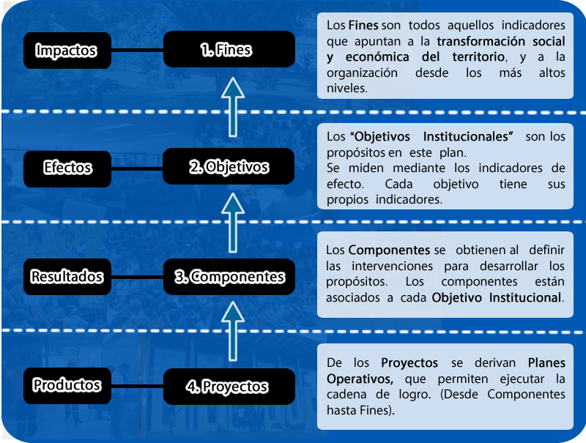
Estructura del Plan de Desarrollo Cadena de Valor
El Plan posee una estructura en Metodología de Marco Lógico que da una estructura de cadena de valor desde lo operativo hasta lo estratégico para la generación de impactos.
7 objetivos institucionales; 27 componentes; impactos; indicadores y metas.
36 Macro proyectos Institucionales
Presupuesto plurianual estimado.

Slide 8
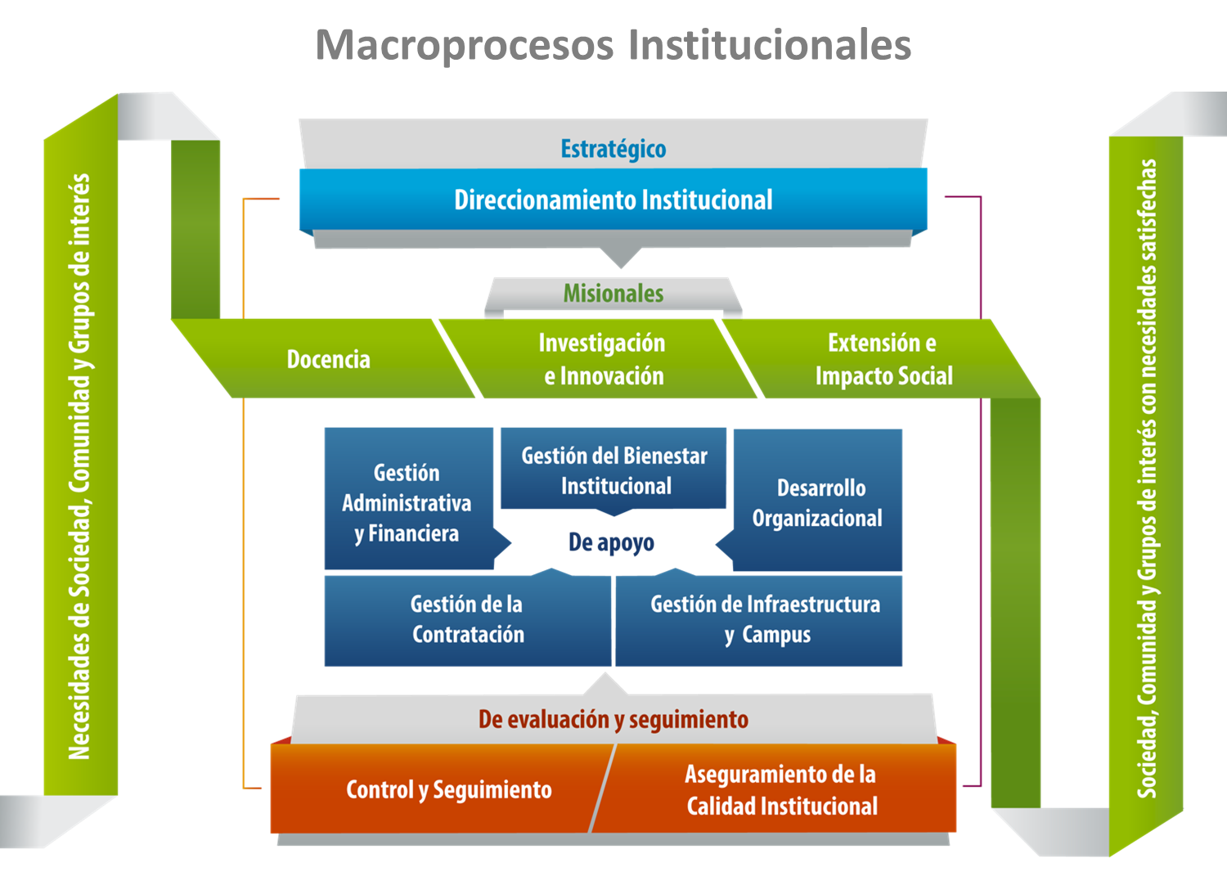
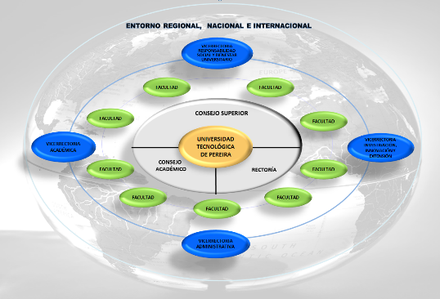
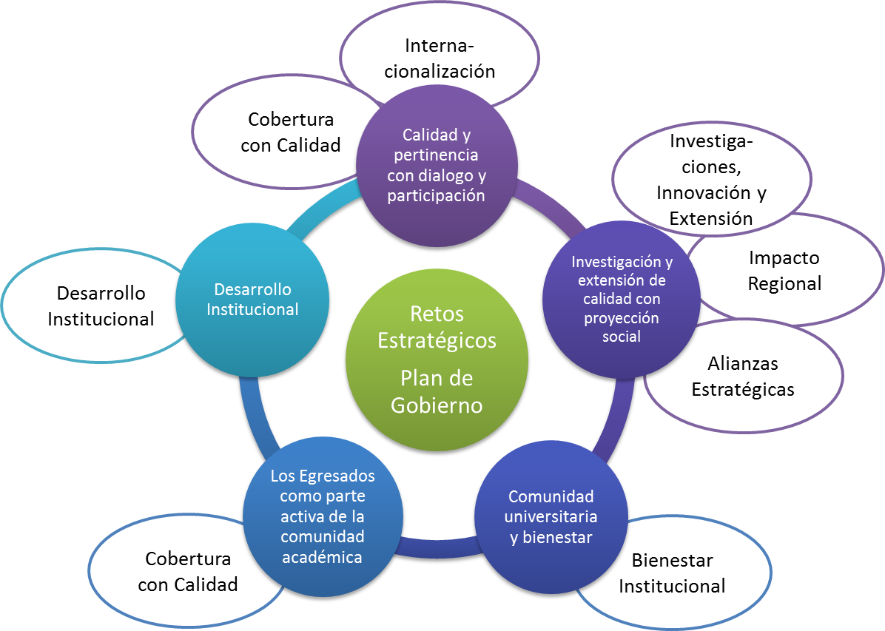
Mapa de macroprocesos
Articulación del PDI con ejercicios de Planificación Internos y Externos
Estructura Orgánica
PND
2014 - 2018
Retos de la nueva administración
SIPAME
Nuevos lineamientos de Calidad Institucional

Slide 9
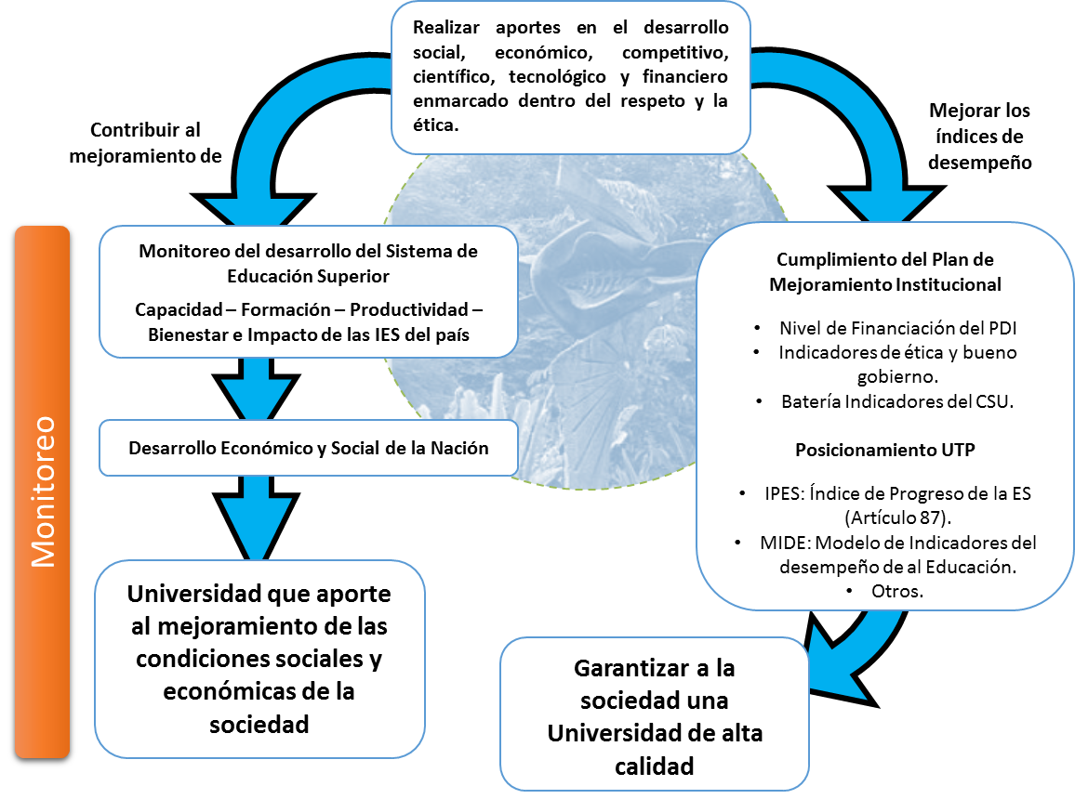
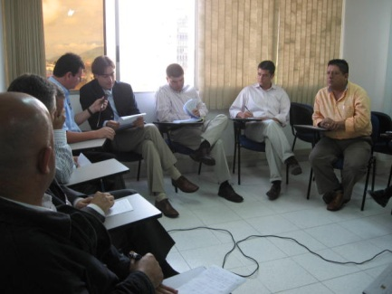
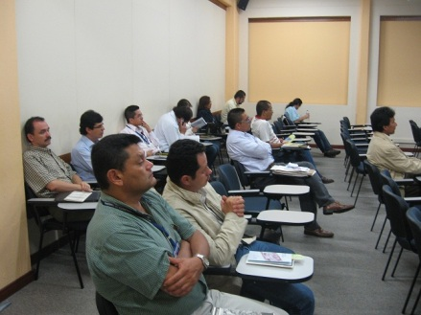
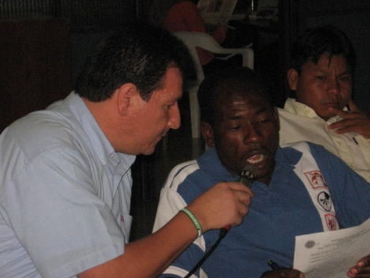
¿A dónde apunta la UTP? Fines del Plan

Slide 10
LOS RETOS DEL PLAN PARA CONTRIBUIR A LOS FINES DESDE LA CONSTRUCCIÓN COLECTIVA DE SIETE OBJETIVOS INSTITUCIONALES
DESARROLLO INSTITUCIONAL
Dr. Fernando Noreña Jaramillo – Vicerrector Administrativo
COBERTURA CON CALIDAD EN LA OFERTA EDUCATIVA
Dr. Jhoniers Guerrero Erazo - Vicerrector Académico
BIENESTAR INSTITUCIONAL
Dr. Francisco Antonio Uribe - Jefe Oficina de Planeación
ALIANZAS ESTRATÉGICAS
INVESTIGACIÓN, INNOVACIÓN Y EXTENSIÓN
INTERNACIONALIZACIÓN
IMPACTO REGIONAL
Dra. Diana Gómez Botero - Vicerrectora RS&BU
Dra. Marta Marulanda Ángel - Vicerrectora de Investigaciones, Innovación y Ext.
Dra. Maria Cristina Valderrama Alvarado – Directora ORI
Dr. Oscar Arango Gaviria - Representante UTP en SUEJE

Slide 11
Ejes Estratégicos
Cobertura con Calidad
Factor 12: Recursos Financieros
Factor 8: Procesos de Autoevaluación y Regulación
Factor 11: Recursos de apoyo académico e Infraestructura física
Factor 4: Procesos Académicos
Retos Estratégicos
Calidad y pertinencia con dialogo y participación
Investigación y extensión de calidad con proyección social
Comunidad universitaria y bienestar
Desarrollo Institucional
Los Egresados como parte activa de la comunidad académica
Factor 10: Organización, gestión y administración
Factor 3: Profesores
Factor 2: Estudiantes
Desarrollo Institucional
Cobertura con Calidad
PLAN DE DESARROLLO INSTITUCIONAL
LINEAMIENTOS PARA LA CALIDAD INSTITUCIONAL
Interna-cionalización
Factor 5: Visibilidad Nacional e Internacional
Factor 9: Bienestar Institucional
Investiga-ciones, Innovación y Extensión
Bienestar Institucional
Factor 6: Investigación
Impacto Regional
Factor 7: Pertinencia e impactos social
Alianzas Estratégicas
Factor 1: Misión Institucional
Factor 7: Pertinencia e impactos social

Slide 12
Desarrollo Institucional
DESARROLLO INSTITUCIONAL
PROPÓSITO
Desarrollo Institucional fortalecido en la Gestión Humana, Financiera, Física, Informática y de servicios.
Desarrollo Físico y sostenibilidad ambiental
Desarrollo informático y de comunicaciones
Desarrollo humano y organizacional
Desarrollo financiero
COMPONENTES
PROYECTOS
DESARROLLO FISICO Y SOSTENIBLE
SOSTENIBILIDAD AMBIENTAL
DESARROLLO TECNOLÓGICO
GESTIÓN HUMANA
GESTION ORGANIZACIONAL Y DE PROCESOS
GESTIÓN FINANCIERA
Factor 10: Organización, gestión y administración
Factor 11: Recursos de apoyo académico e Infraestructura física
Factor 12: Recursos Financieros

Slide 13
Cobertura con Calidad
Cobertura con Calidad
PROPÓSITO
Universidad con una cobertura adecuada y reconocida calidad en el proyecto educativo.
COMPONENTES
GESTIÓN ACADÉMICO ESTUDIANTIL
DESARROLLO DOCENTE
GESTIÓN DE PROGRAMAS ACADÉMICOS
GESTIÓN DE LA EDUCACIÓN VIRTUAL
PROYECCIÓN DE CAPACIDADES INSTITUCIONALES
PROYECTOS
GESTION PARA EL INGRESO ARTICULADO
EGRESO EXITOSO
GESTIÓN DE EGRESADOS
DESARROLLO INTEGRAL DOCENTE
ASEGURAMIENTO DE LA CALIDAD
GESTIÓN CURRICULAR
PROMOCIÓN Y DESARROLLO DE LA EDUCACIÓN VIRTUAL
GESTIÓN DE CAPACIDADES INSTITUCIONALES PARA LA OFERTA DE PROGRAMAS ACADÉMICOS
Factor 2: Estudiantes
Factor 3: Profesores
Factor 4: Procesos Académicos
Factor 8: Procesos de Autoevaluación y Regulación

Slide 14
Bienestar Institucional
Bienestar Institucional
PROPÓSITO
Bienestar Institucional implementado, facilitando la formación integral, el desarrollo social e intercultural y el acompañamiento institucional.
Formación para la vida
Gestión Social
Promoción de la Salud Integral
Gestión estratégica
PAI-UTP
COMPONENTES
Formación para la vida
Gestión Social
Promoción de la Salud Integral
Gestión estratégica
PAI-UTP
PROYECTOS
Factor 9: Bienestar Institucional

Slide 15
Investigación, Innovación y Extensión
Investigación, Innovación y Extensión
PROPÓSITO
Fortalecer la gestión del conocimiento en lo relacionado con la Investigación, Innovación y Extensión.
COMPONENTES
Creación y transformación del conocimiento
Gestión, Transferencia o aplicación del conocimiento
Generación de Desarrollo social y cultural a través de la extensión
Desarrollo institucional
PROYECTOS
Convocatorias internas y externas para financiación de proyectos
Políticas de fomento de investigación, innovación y extensión
Relación Universidad - Empresa – Estado
Factor 6: Investigación
Factor 7: Pertinencia e impactos social

Slide 16
Internacionalización
Internacionalización
PROPÓSITO
Internacionalización de la Universidad Tecnológica Fortalecida.
Nivel de internacionalización
Gestión de la Información en Internacionalización
COMPONENTES
Internacionalización en casa
Movilidad estudiantil internacional
Socios académicos internacionales
PROYECTOS
Factor 5: Visibilidad Nacional e Internacional

Slide 17
Impacto Regional
Impacto Regional
PROPÓSITO
Desarrollar capacidades para la gestión y generación de conocimiento en la UTP que pueda impactar positivamente en la región.
Direccionamiento estratégico de los ámbitos de la Tecnología y la Producción
Direccionamiento estratégico del ámbito del Conocimiento
Direccionamiento estratégico del ámbito de la sociedad, el ambiente, la cultura, la educación y la cultura de la paz
COMPONENTES
Alianza Universidad - empresa - estado para la transferencia del conocimiento para los sectores y tecnologías más promisorias de la Ecorregión
Contribución a la consolidación de una red de observatorios para la Ecorregión
Sistema universitario para la formulación y gestión de políticas públicas
Integración académica
Aporte de la UTP al proyecto de paisaje cultural cafetero
Plataforma natural y social del territorio como base para el desarrollo sostenible, la cultura, la educación, y la cultura de paz
PROYECTOS
Factor 7: Pertinencia e impactos social

Slide 18
Alianzas Estratégicas
Alianzas Estratégicas
PROPÓSITO
Establecer Alianzas Estratégicas entre dos o más actores sociales, diferentes y complementarios del orden Nacional e Internacional generando valor agregado para contribuir sobre los fines institucionales.
Vigilancia e Inteligencia Competitiva y del entorno
Gestión de la Sociedad en Movimiento e Institucional
Gestión de las alianzas estratégicas
COMPONENTES
PROYECTOS
Inteligencia Institucional y del Contexto
Sociedad en Movimiento
Soporte a las Alianzas Estratégicas
Centro de Innovación y Desarrollo Tecnológico
Factor 1: Misión Institucional
Factor 7: Pertinencia e impactos social

Slide 19
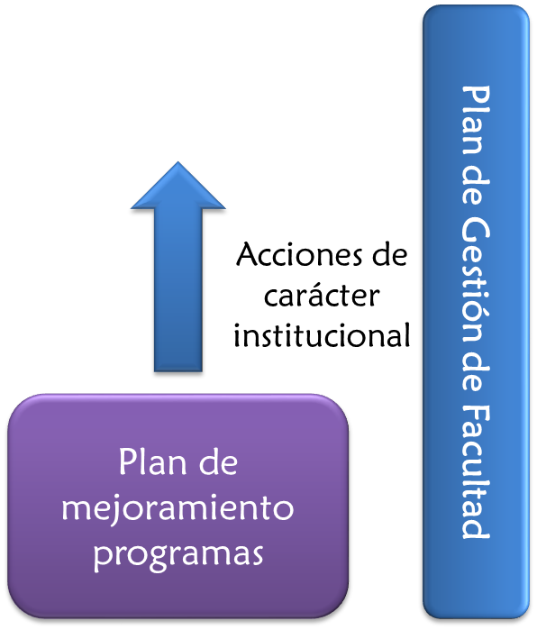
¿Cómo se articula los procesos de autoevaluación y autorregulación al PDI?

Slide 20
CONSOLIDACIÓN DE UN SISTEMA INTEGRAL DEL PLANEACIÓN
DESARROLLO INSTITUCIONAL
Factor 10: Organización, gestión y administración
Factor 11: Recursos de apoyo académico e Infraestructura física
Factor 12: Recursos Financieros
COBERTURA CON CALIDAD DE LA OFERTA EDUCATIVA
Factor 2: Estudiantes
Factor 3: Profesores
Factor 4: Procesos Académicos
Factor 8: Procesos de Autoevaluación y Regulación
BIENESTAR INSTITUCIONAL
Factor 9: Bienestar Institucional
INVESTIGACIONES, INNOVACIÓN Y EXTENSIÓN
Factor 6: Investigación
Factor 7: Pertinencia e impacto social

Slide 21
CONSOLIDACIÓN DE UN SISTEMA INTEGRAL DEL PLANEACIÓN
INTERNACIONALIZACIÓN
Factor 5: Visibilidad Nacional e Internacional
IMPACTO REGIONAL
Factor 7: Pertinencia e impacto social
ALIANZAS ESTRATÉGICAS
Factor 1: Misión Institucional
Factor 7: Pertinencia e impacto social

Slide 22
Gestión de la comunicación y la promoción institucional
El objetivo del sistema es dinamizar la rendición de cuentas, dar soporte metodológico e instrumental a la alta dirección, a la Rectoría de la Universidad, a los Coordinadores de objetivo y sus redes de trabajo, para acompañar el logro de los objetivos y resultados planteados, a partir de mecanismos de programación, definición de metas y gestión de las acciones que permitirán dicho logro.
Gestión de la comunicación corporativa
Gestión de la comunicación organizacional
Gestión de la comunicación informativa
Gestión de la comunicación movilizadora

Slide 23
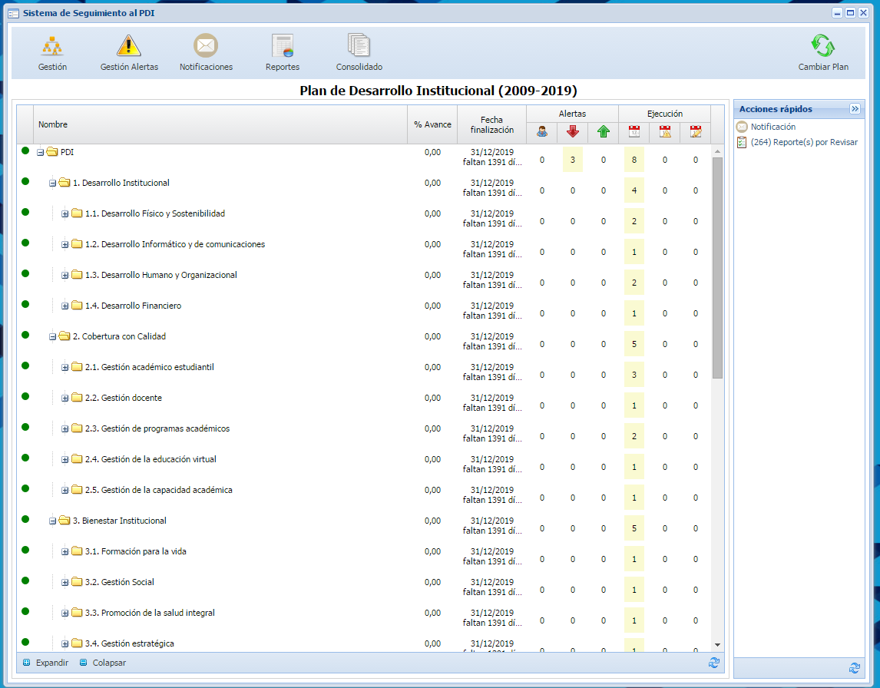
Sistema de Seguimiento - SIGER
(Cumplimiento de las metas)
Sistema de Gerencia del Plan de Desarrollo (SIGER) como soporte de una metodología de trabajo proactiva que busca el cumplimiento de los objetivos y metas trazadas en los plazos previstos y se rinda cuentas a la sociedad y los actores, sobre esos resultados.
Para Ingresar: ttp://www.utp.edu.co/pdi/

Slide 24
EL SISTEMA DE RENDICIÓN DE CUENTAS PERMANENTE A LA CIUDADANÍA
El sistema de Rendición de Cuentas permanente a la Ciudadanía, se conforma por tres mecanismos de participación ciudadana.
Audiencia Pública de Rendición de cuentas:
Un evento de carácter público y de libre asistencia que se realiza una vez al año, y donde el Rector expone los resultados de la Universidad durante la vigencia anterior.
El Sistema de Peticiones, Quejas y Reclamos:
Es una serie de herramientas que le permite a cualquier ciudadano solicitar a la Universidad retroalimentación con respecto a un requerimiento ya sea petición, queja y/o reclamo.
UTP rinde cuentas
se conforma por una serie de mecanismos que permiten al ciudadano informarse acerca de los avances del Plan de Desarrollo Institucional e Informes de Interés General. Su objetivo es propiciar un espacio de información que incentive la interlocución de la Universidad con los diferentes actores de la sociedad y de esta manera retroalimentar su gestión para el mejoramiento continuo.

Slide 25
EL SISTEMA DE RENDICIÓN DE CUENTAS PERMANENTE A LA CIUDADANÍA
Estos mecanismos facilitan el ejercicio de ética y responsabilidad social por parte de la comunidad, generan aprendizajes y dinamizan la gestión en torno a los retos planteados.
Para mayor información se puede acceder a las siguientes direcciones, las cuales están relacionadas:
UTP rinde cuentas:
http://www.utp.edu.co/utprindecuentas/
Peticiones, quejas y reclamos:
http://www.utp.edu.co/quejasyreclamos/
Plan de desarrollo institucional:
http://www.utp.edu.co/pdi/
Resultados del Plan de Desarrollo Institucional:
http://appserver.utp.edu.co/pdi/pdi.jsf

Slide 26
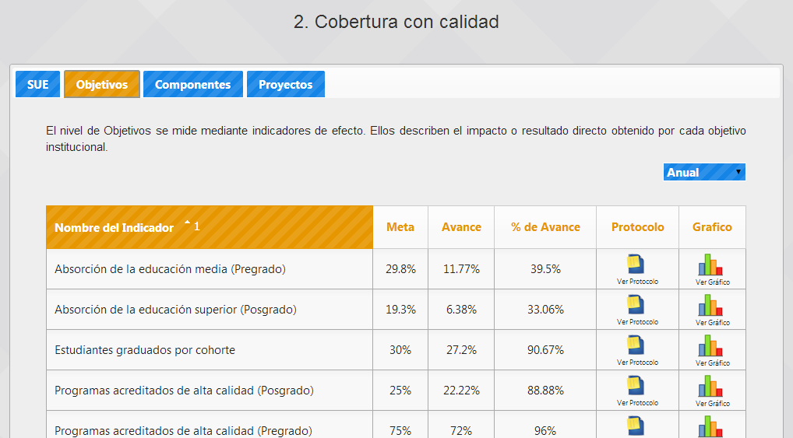
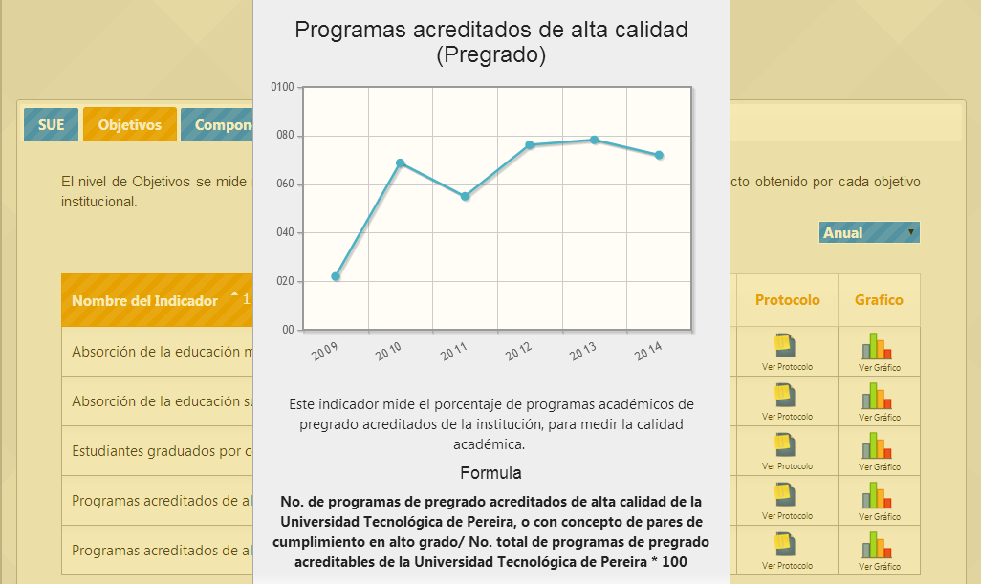
LA INFORMACIÓN DISPONIBLE A LA SOCIEDAD COMO UN INSUMO PARA EL SISTEMA DE RENDICIÓN DE CUENTAS PERMANENTE
Para facilitar el ejercicio de Control Social, adicional a los documentos que periódicamente se construyen para Informar acerca de los resultados de la gestión (Informes al CSU, Informe de Gestión, etc.), se han diseñado instrumentos que agilizan la consulta de los resultados del Plan de Desarrollo a la comunidad.
Se pueden consultar los resultados del PDI desde la web, se presentan resultados del último corte de medición.

Slide 27
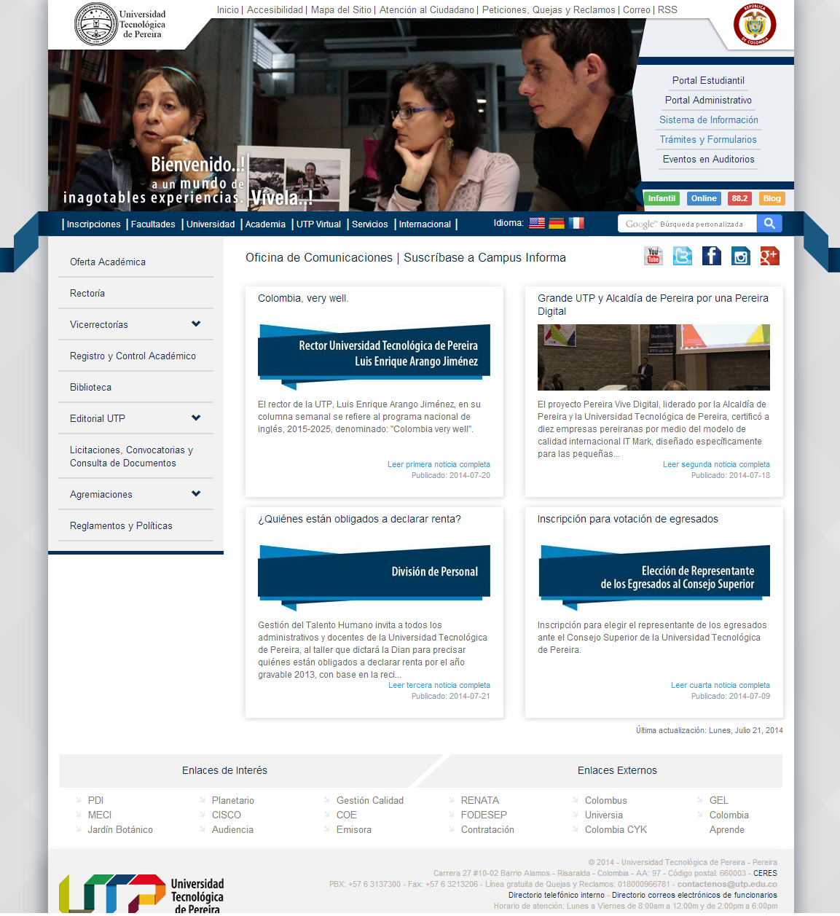
¿CÓMO CONSULTAR EL PLAN DE DESARROLLO?
www.utp.edu.co/pdi
Consulte así nuestro Plan de Desarrollo

Slide 28
Gracias por su atención
Conoce
“La Universidad que Tienes en Mente”
Oficina de Planeación
planea@utp.edu.co

